Slide 1
Моя семья
ПРОЕКТ:

Slide 2
Обоснование выбора темы
Елена Леонидовна рассказала нам о своей семье. Мне захотелось тоже рассказать о своей семье. Но мне было трудно.

Slide 3
Наша учительница спросила: «Ребята а Вы можете рассказать о своей семье?»
Мы не смогли рассказать. Было трудно. Учительница предложила нам вместе подготовить рассказ.

Slide 4
Тема проекта: «Моя семья»
Я считаю, что тему выбрала интересную.

Slide 5
Цель проекта:
Узнать о моей семье. Рассказать ребятам.

Slide 6
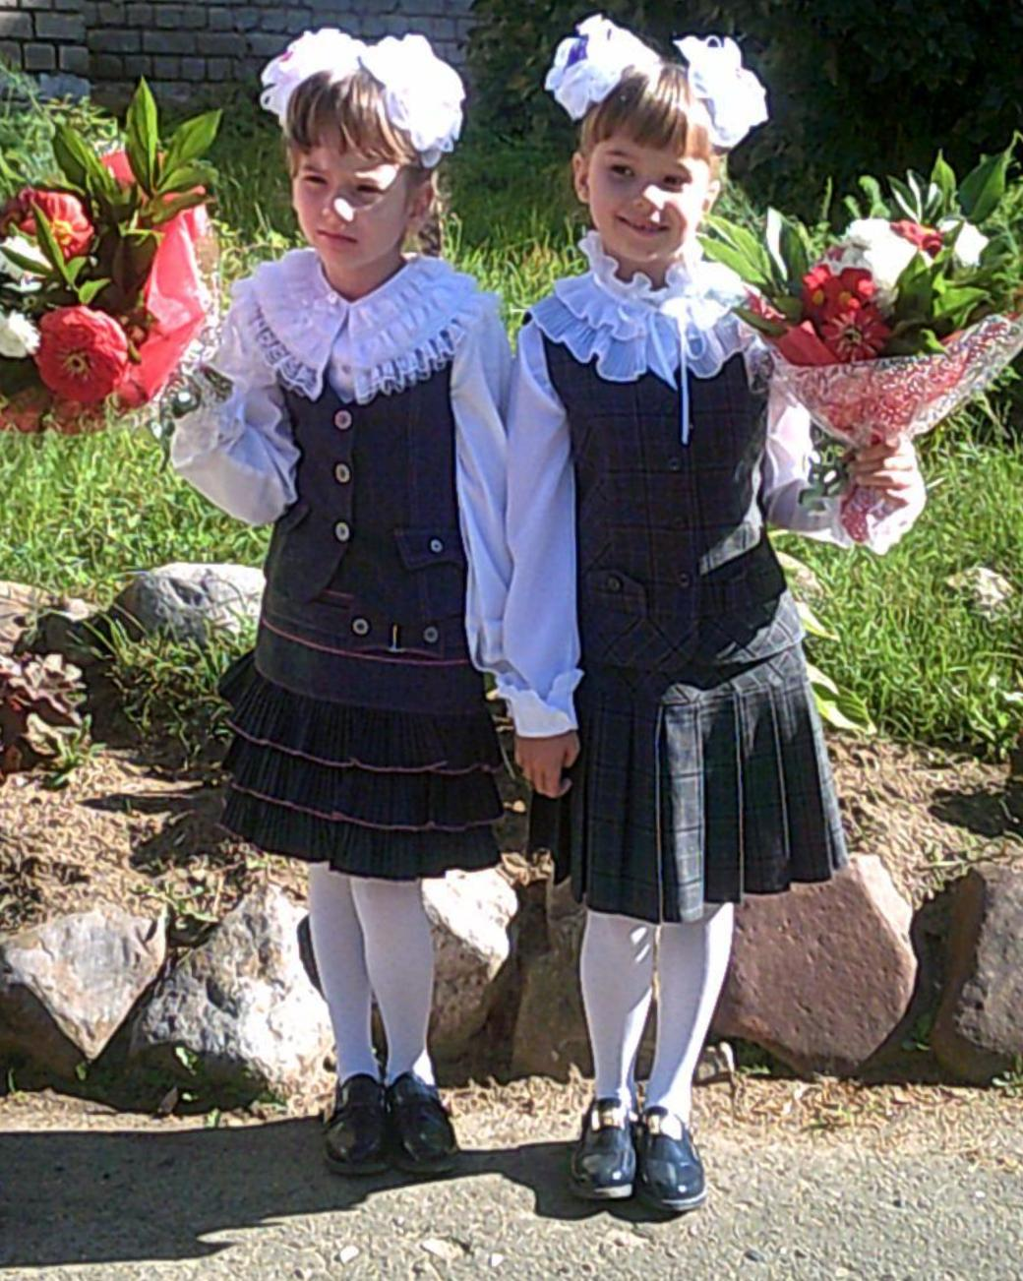
Моя семья-моя радость!!!
Мы расскажем вам, друзья, как живет наша семья! Меня зовут Лиза Федоренко. Я-Россиянка. Я живу в г.Кострома. Я учусь в 1классе. Мою учительницу зовут Елена Леонидовна. Я представляю проект: «Моя семья». Мы добрые, умные, веселые.

Slide 7
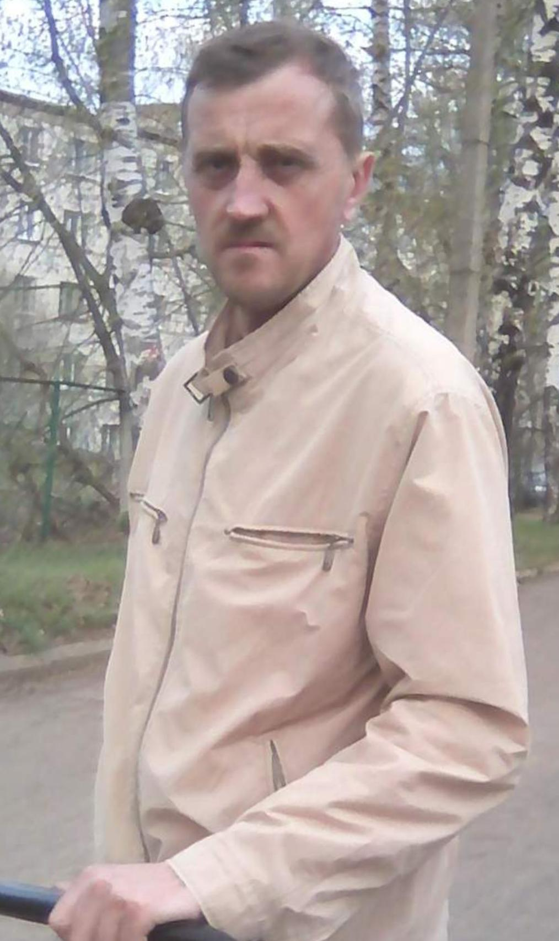
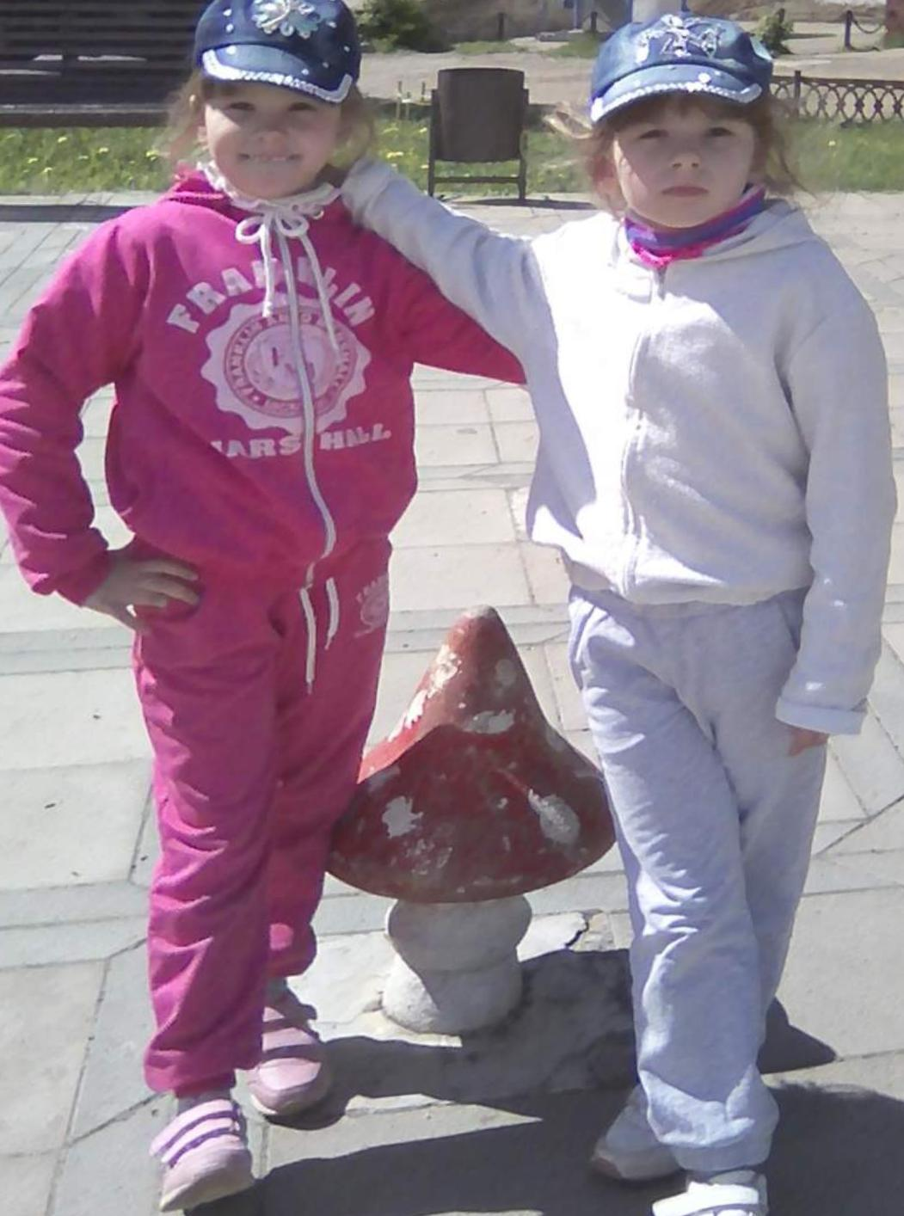
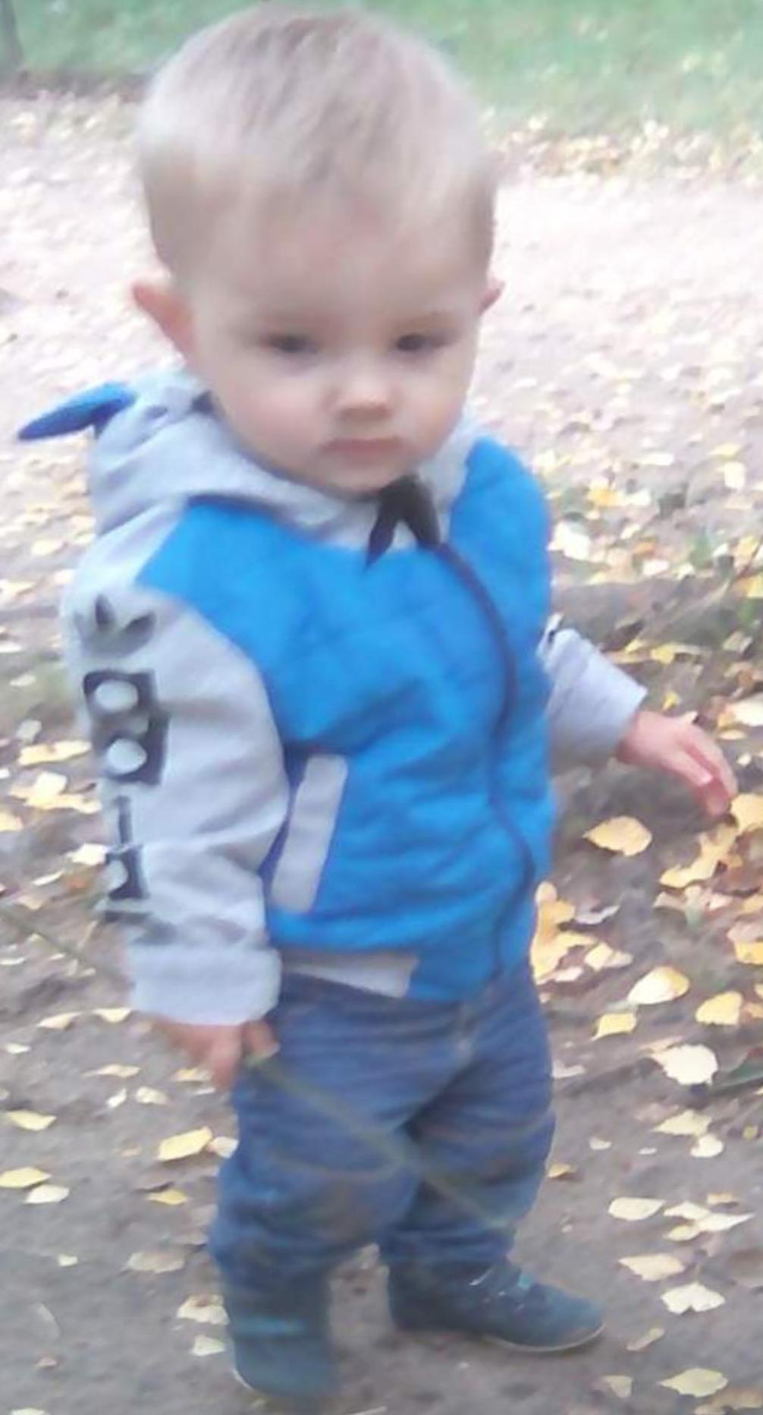
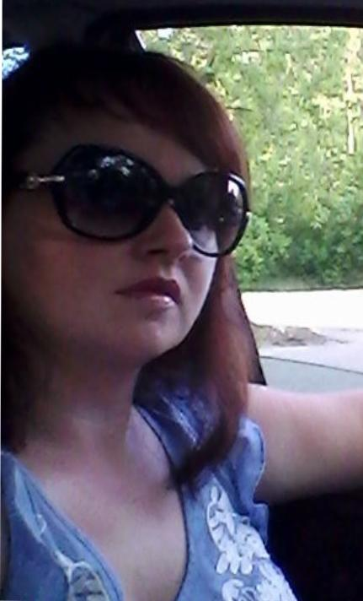
Мы расскажем вам ,друзья, как живет наша семья!
Наша семья состоит из пяти человек: мама Наташа, папа Сережа, Лера, Лиза и маленький братик Мишутка.

Slide 8
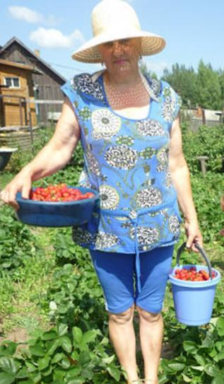
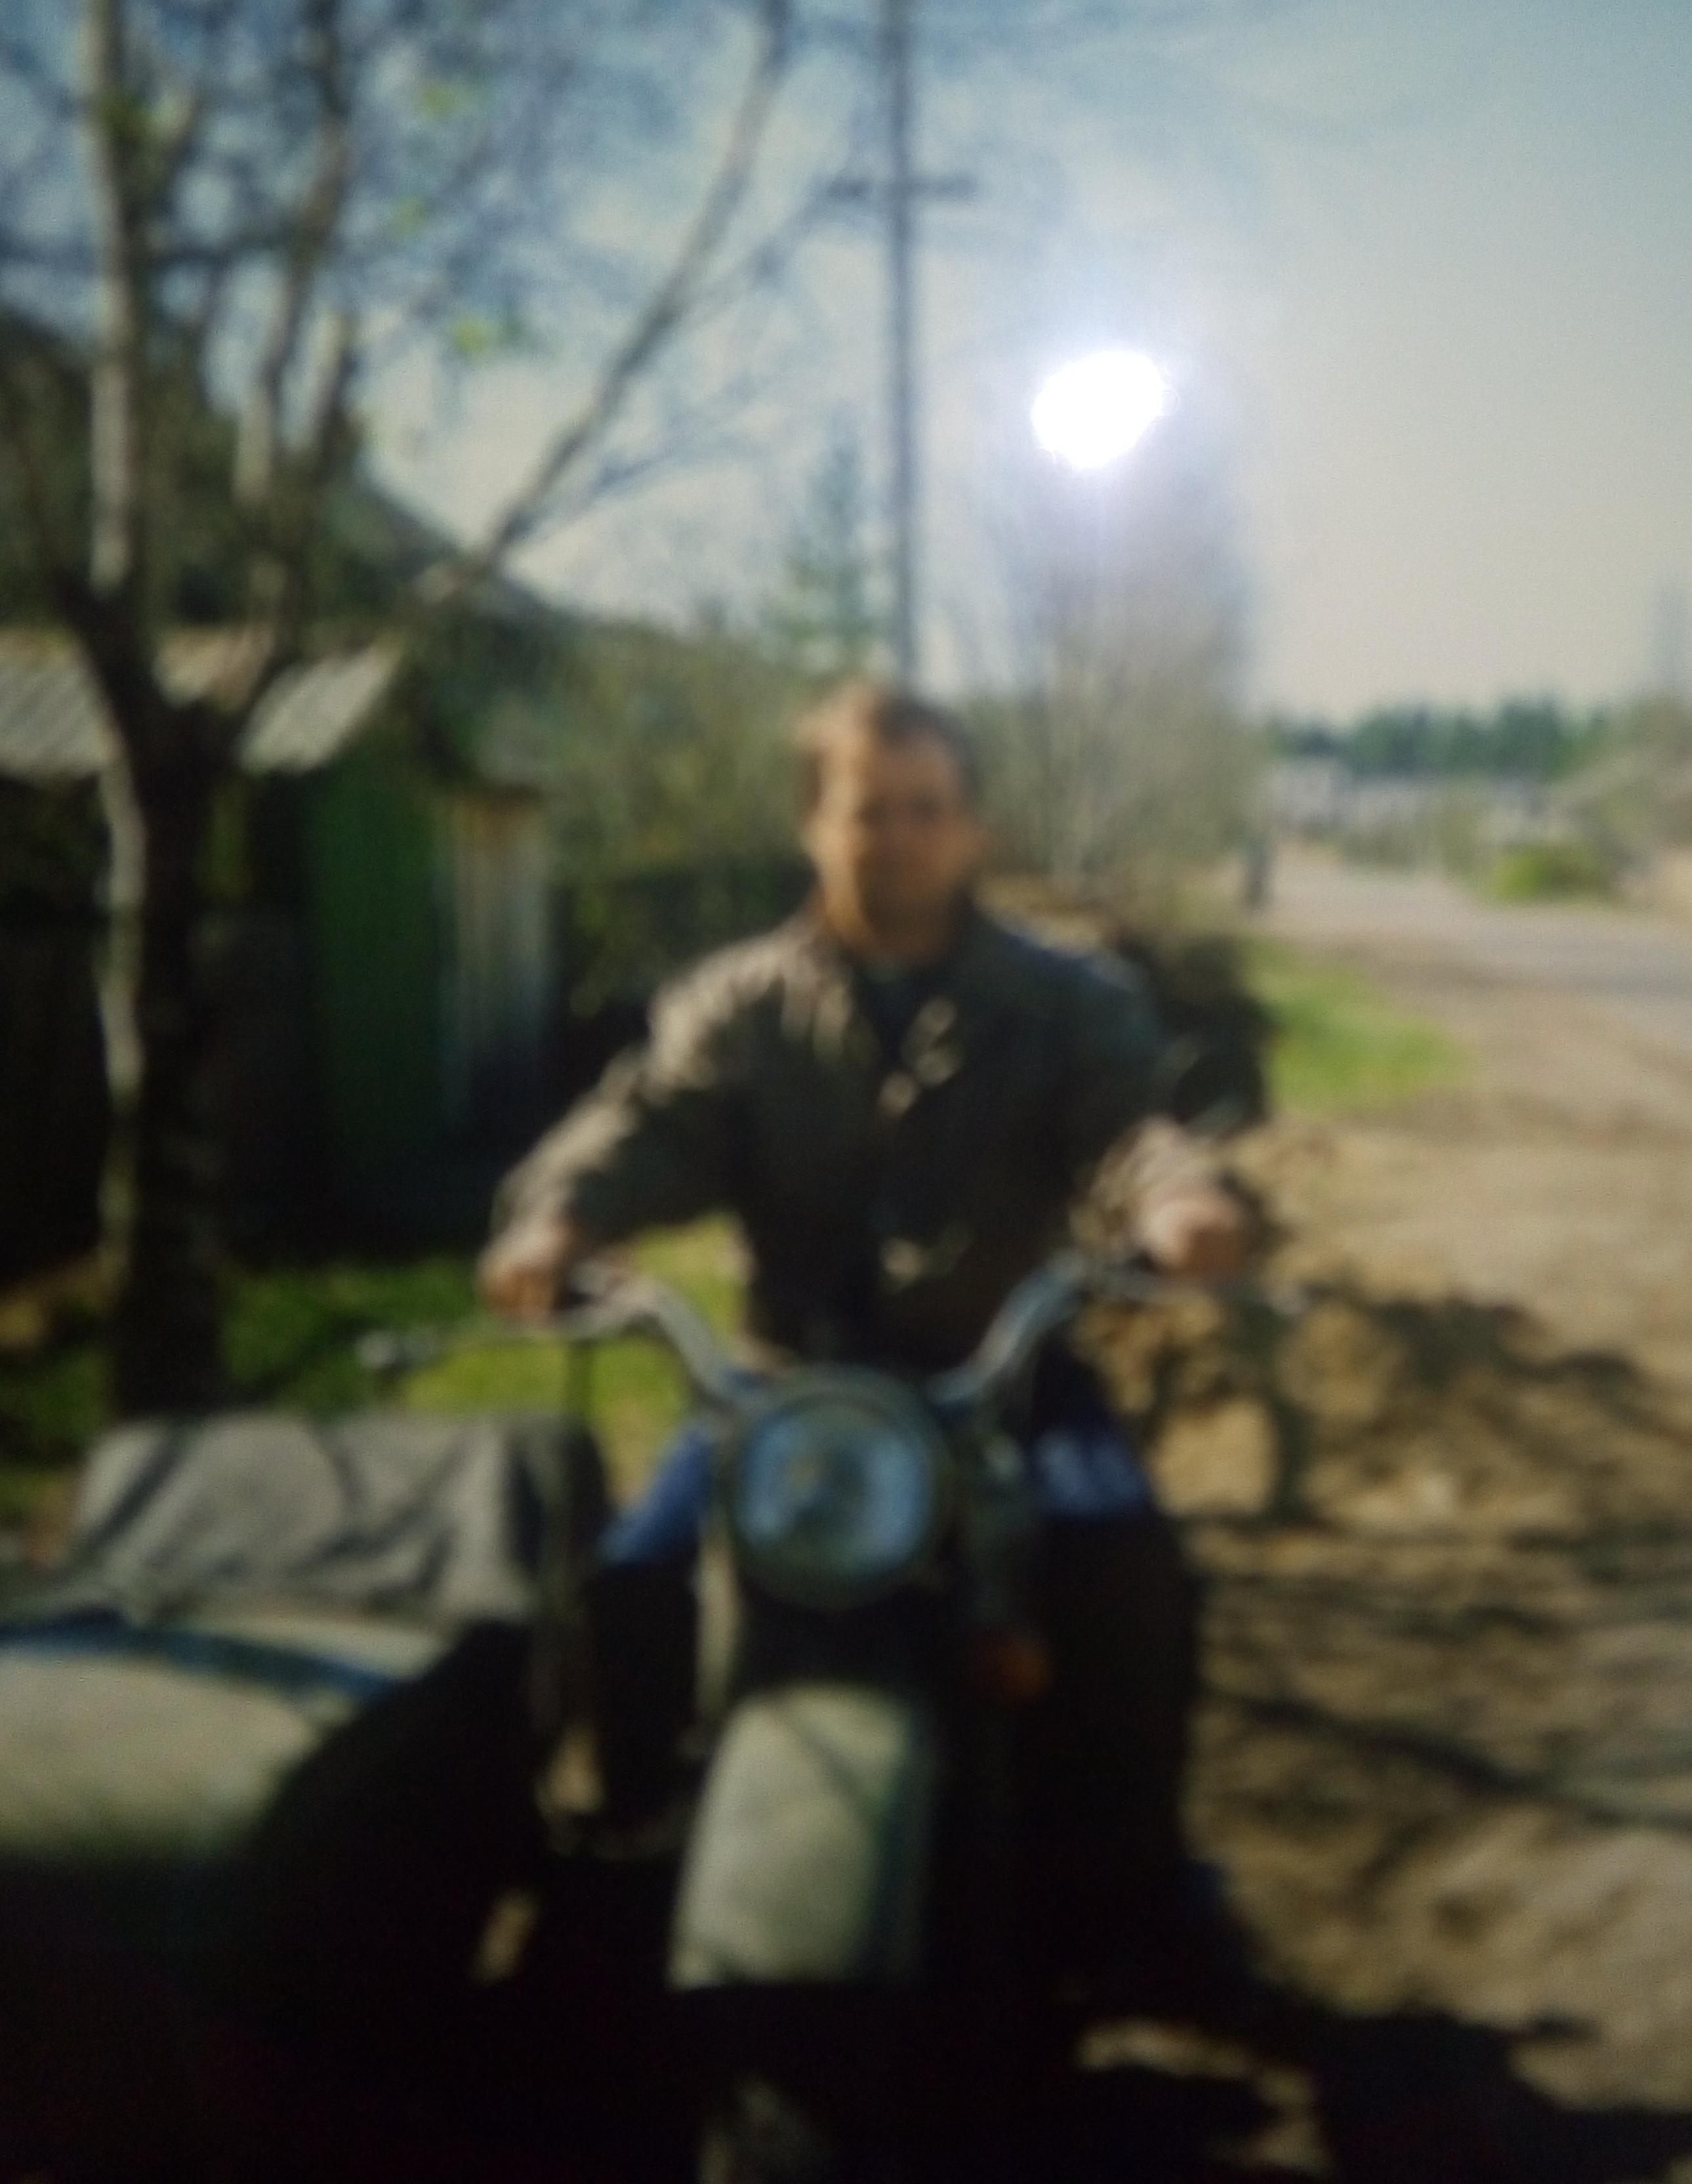
Знакомьтесь- это наши бабушка Нина и дедушка Коля!
Мы с мамой и папой любим к ним ездить за подарками! Они живут в г.Нея. Мы проводим там каникулы, помогаем бабушке собирать ягоды, огурцы и помидоры.

Slide 9
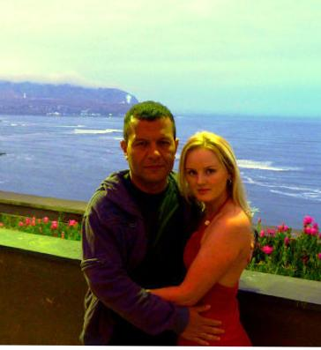
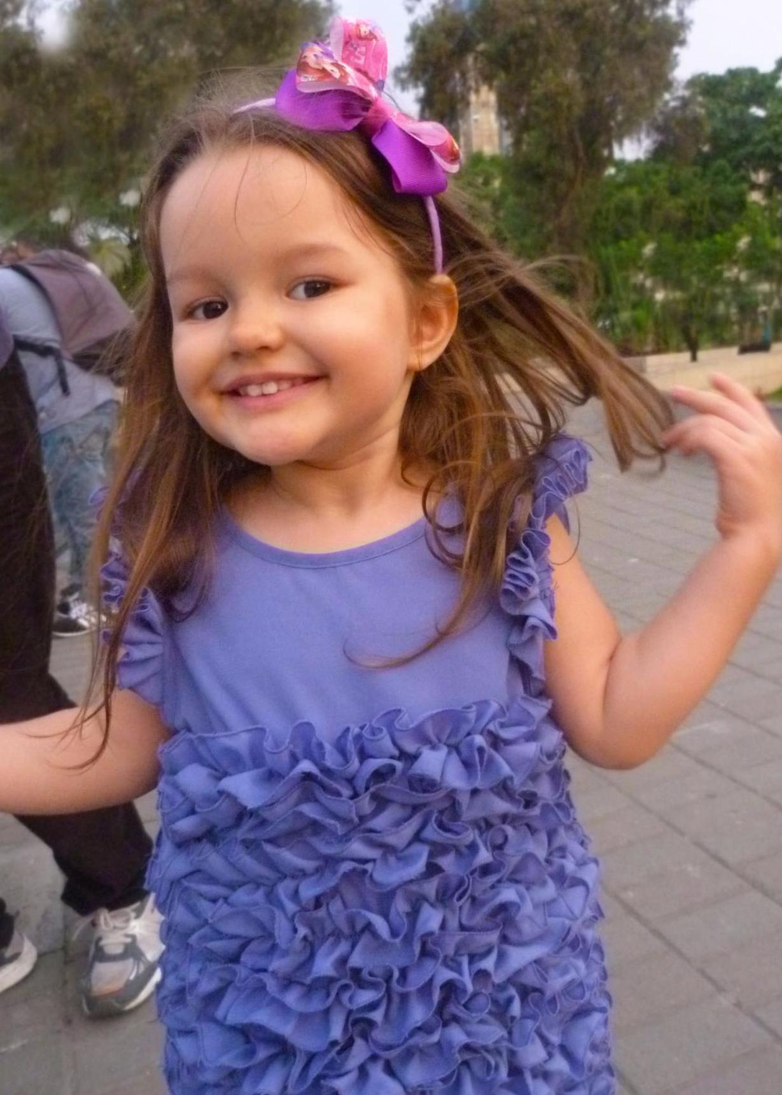
Знакомьтесь- это наши тетя Ира, дядя Энрике и наша сестренка Сандрита.
Они живут в далекой Испании, в городе Барселона.

Slide 10
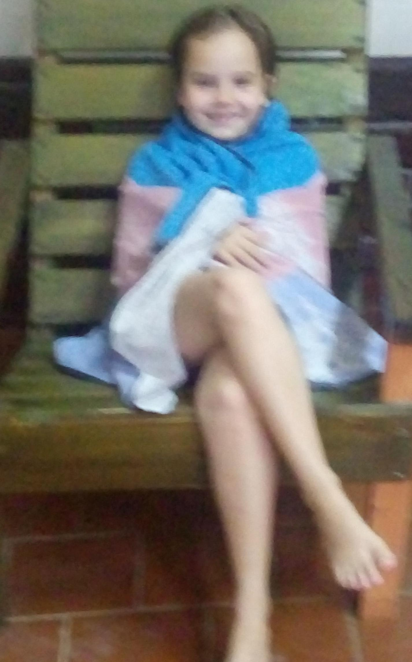
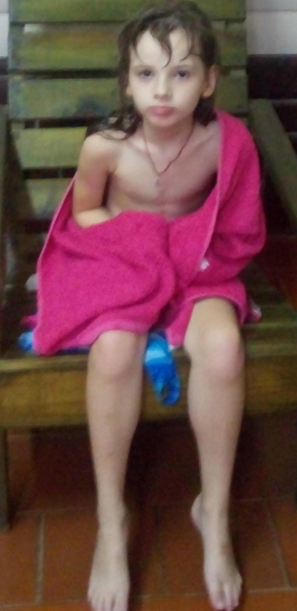
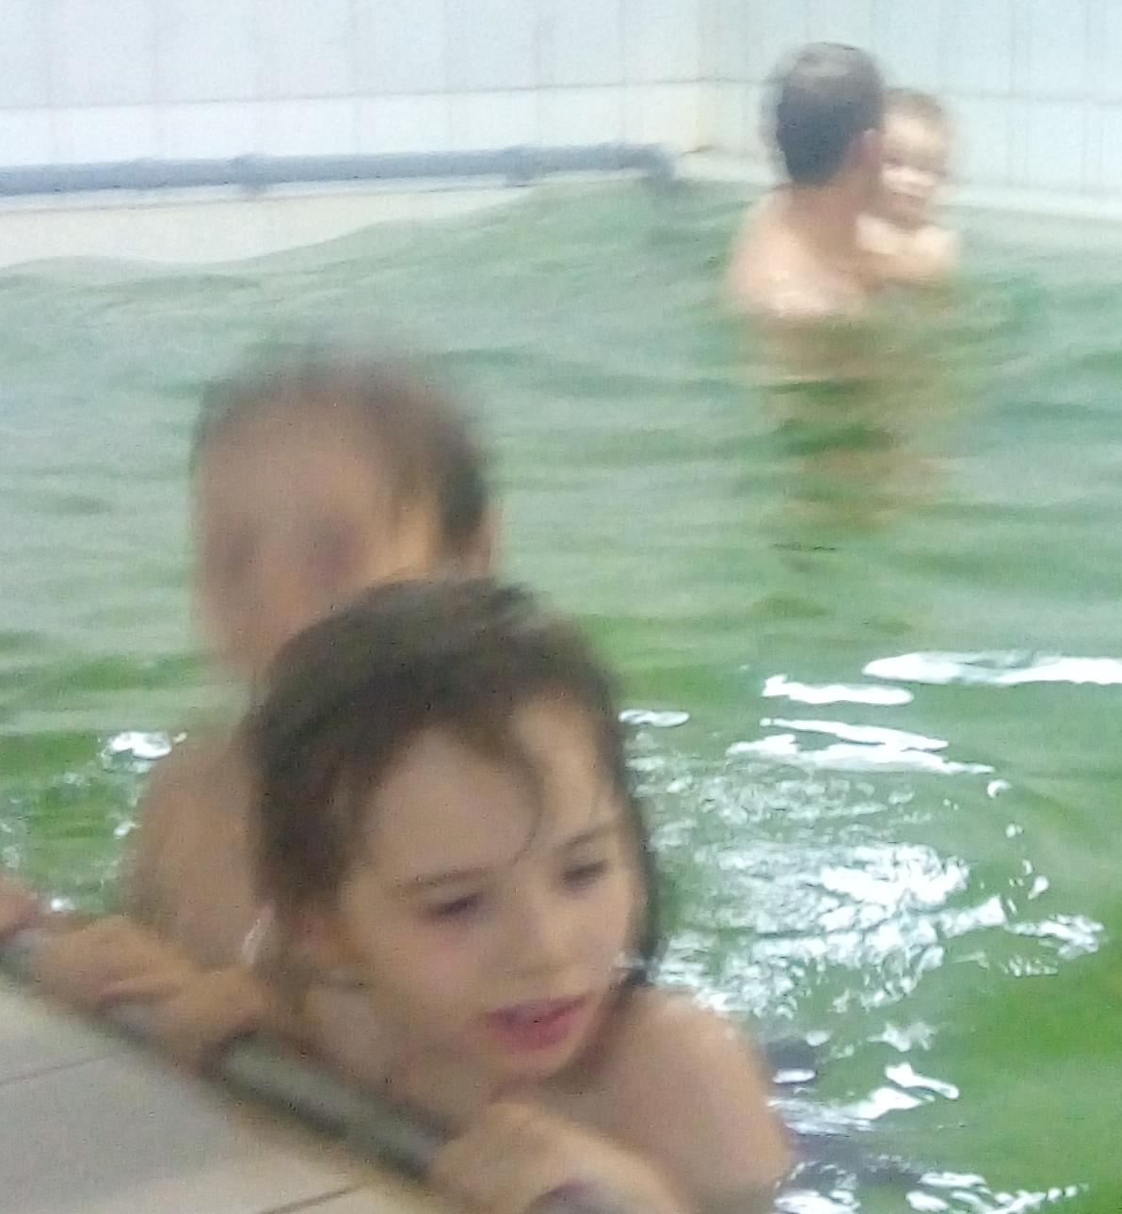
Наши семейные традиции!
Мы любим всей семьей ходить в баню, купаться в бассейне.

Slide 11
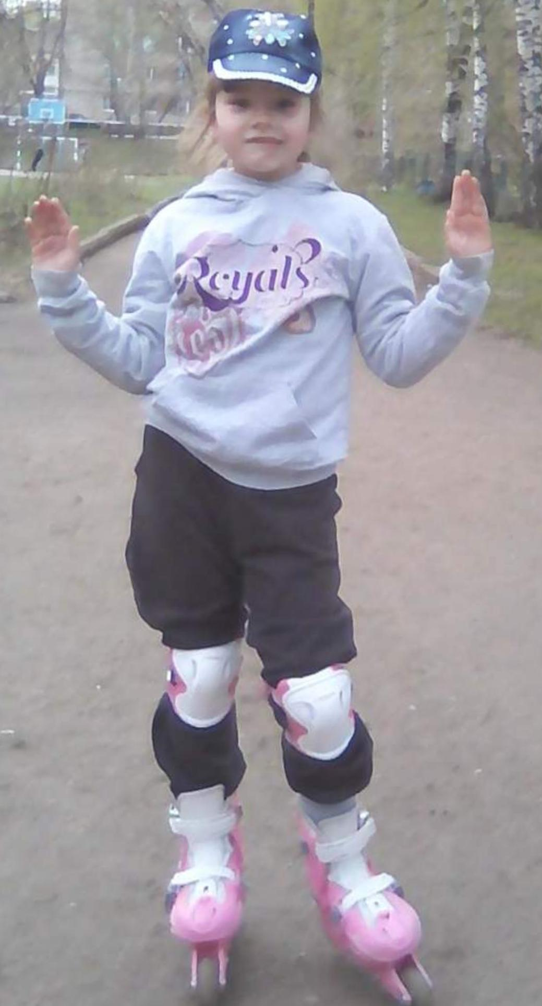
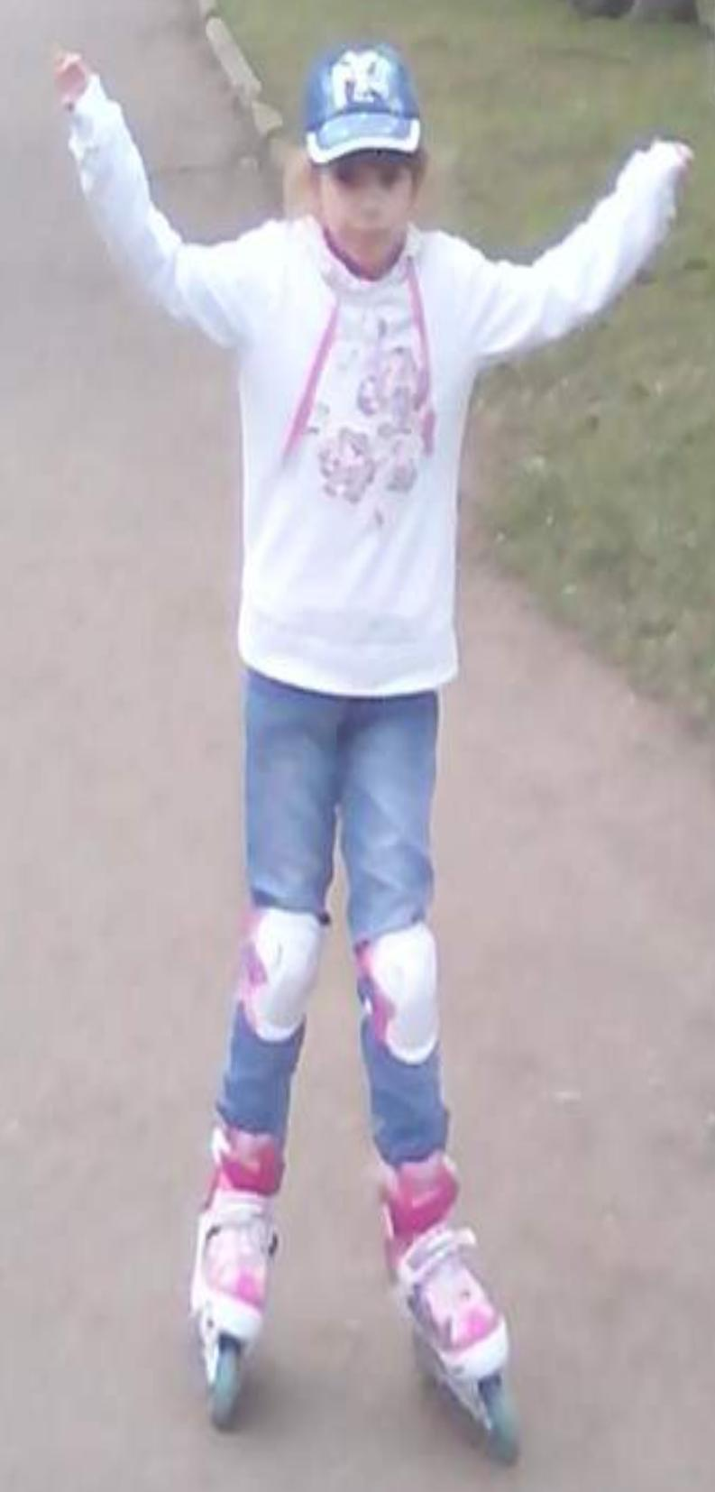
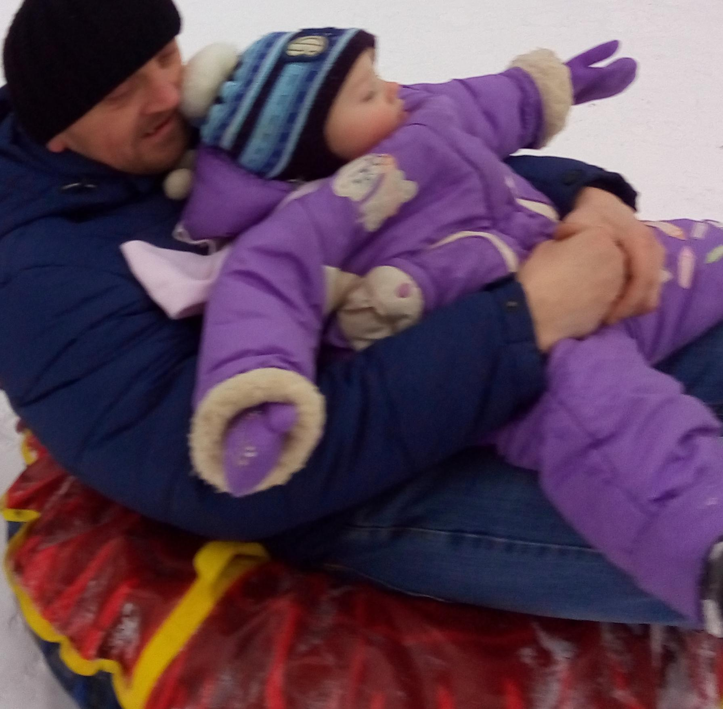
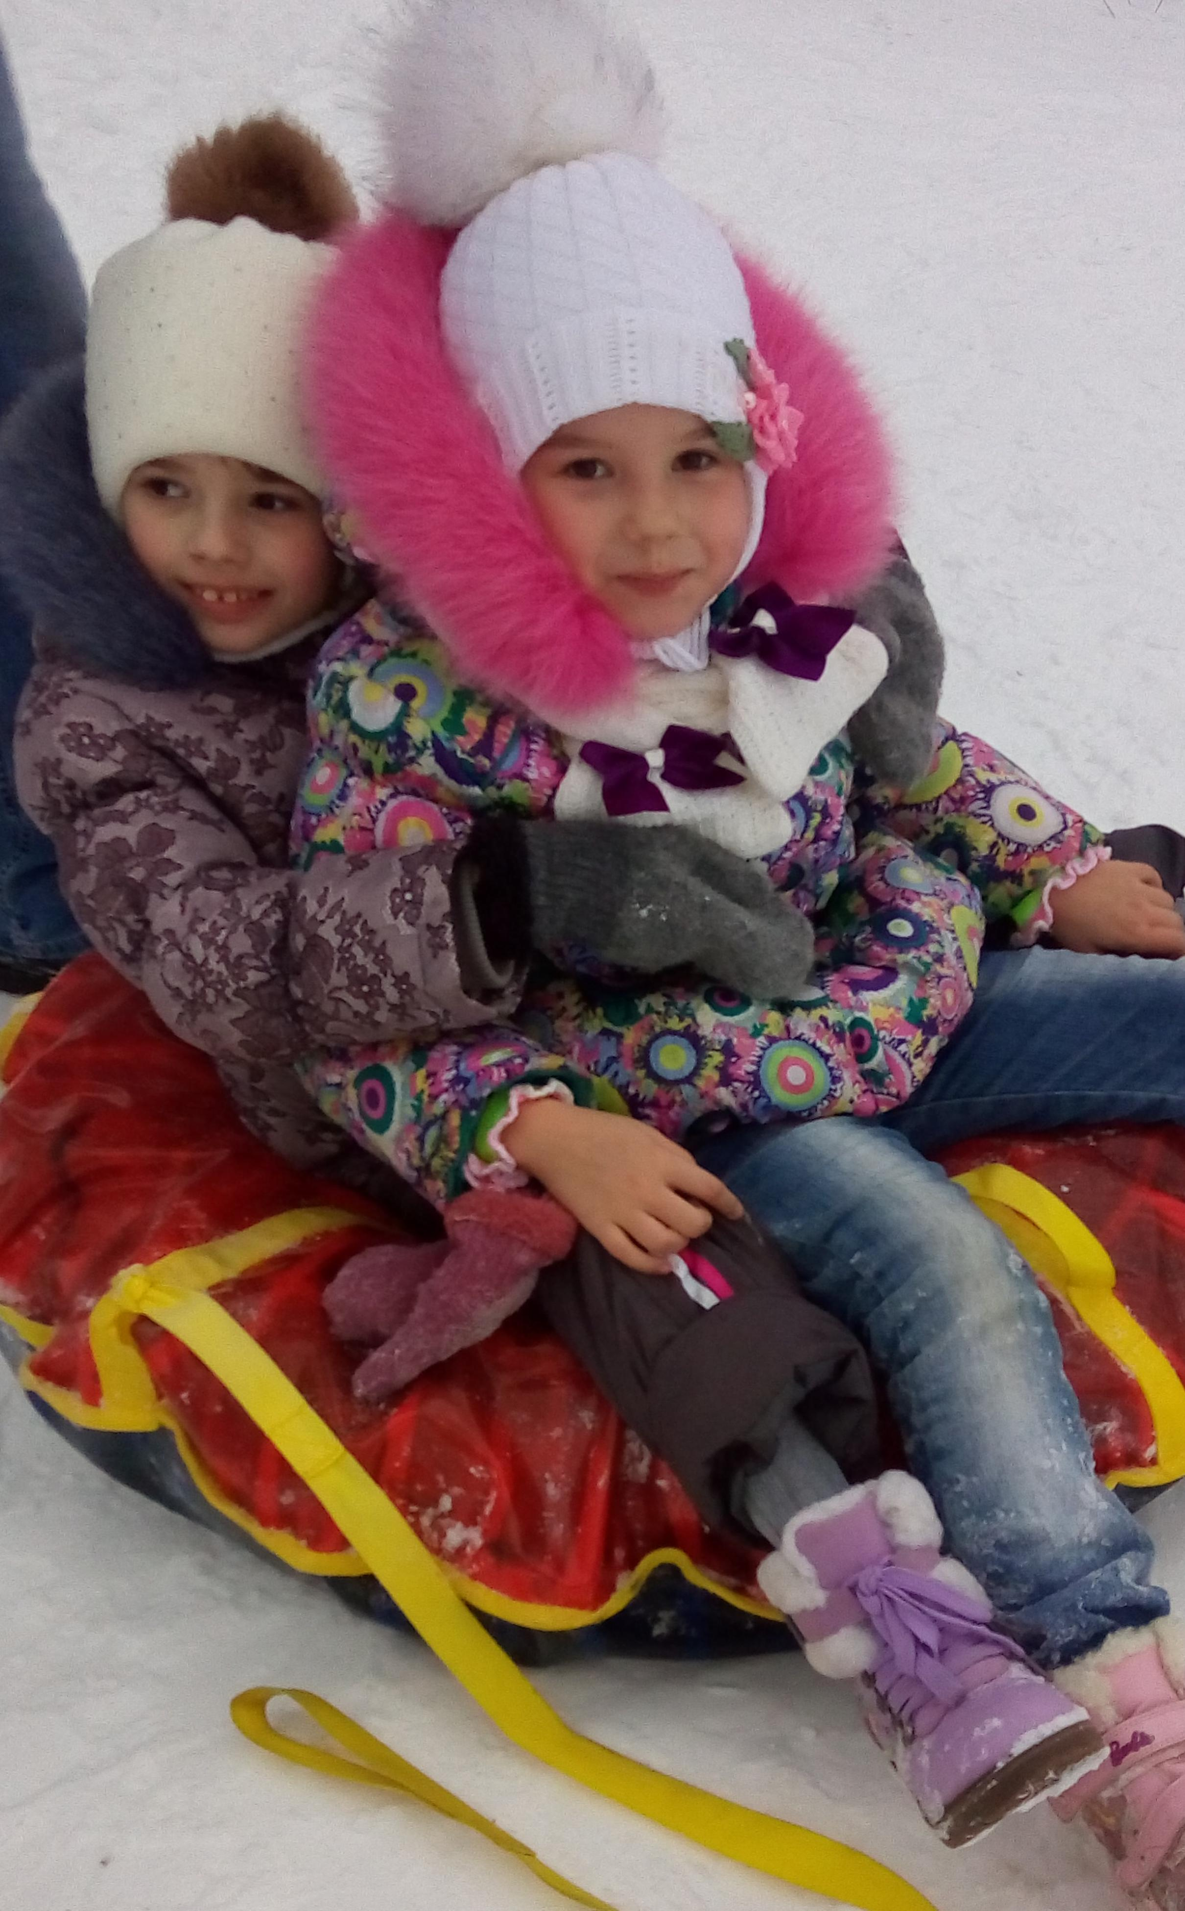
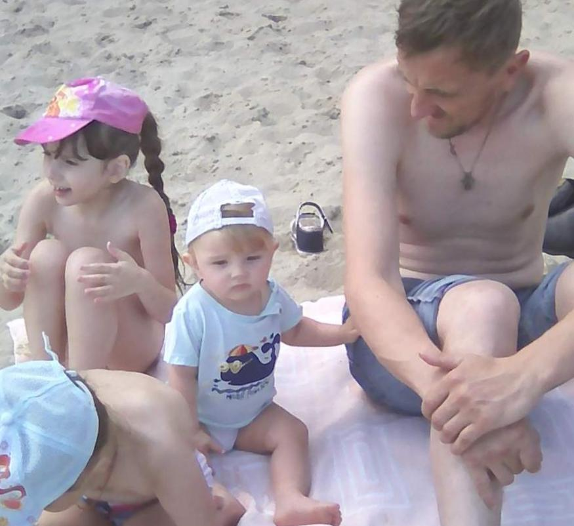
Утром, вечером и днем мы бываем впятером! Мы играем и поем, очень весело живем!
Весной и летом мы катаемся на роликах и велосипеде. Ходим загорать и купаться на речку. Зимой любим кататься с горки.

Slide 12
Вот такая наша семья! Наша семья-наша гордость!
Спасибо всем за внимание!

